Slide 2
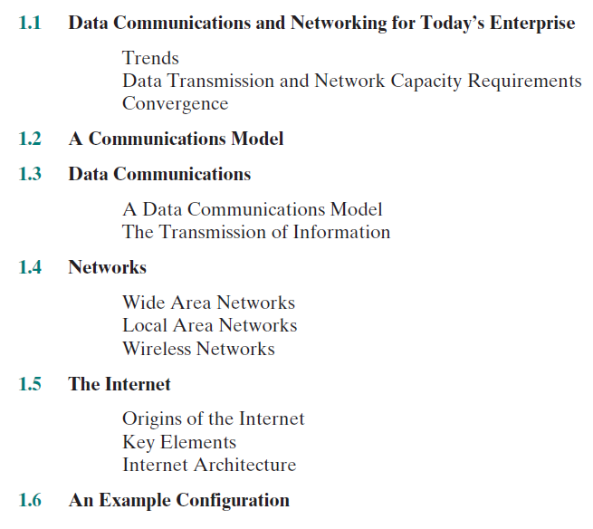

Slide 3
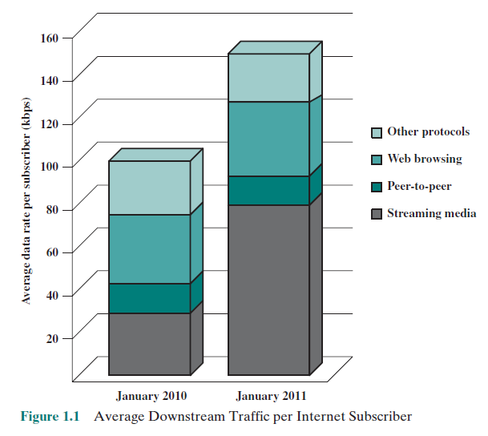
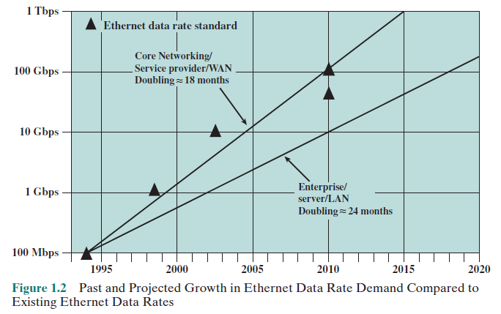
Trends
Faster & cheaper
More intelligent – quality of service, network management & security
The internet, the web, and associated applications “everything over IP”
Mobility & cloud computing

Slide 4
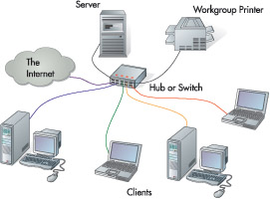
Data Transmission and Network Capacity Requirements
The Emergence of High-Speed LANs
Hub, Switch, Router https://www.youtube.com/watch?v=Ofjsh_E4HFY

Slide 5
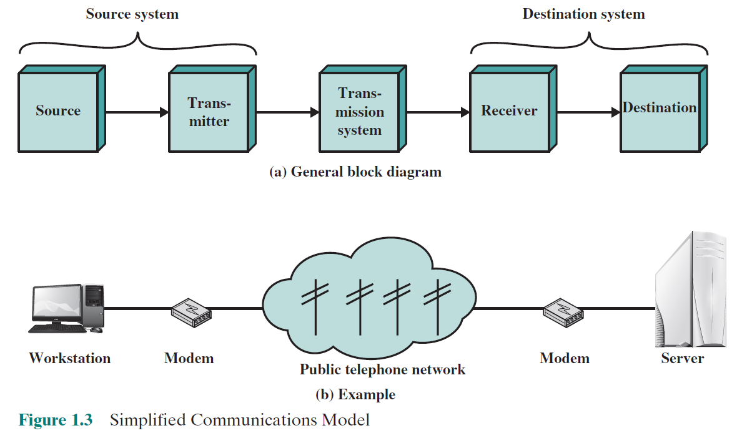
A Communications Model

Slide 6
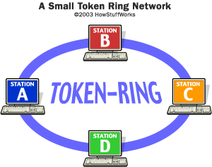
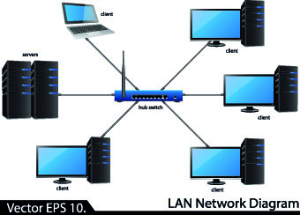
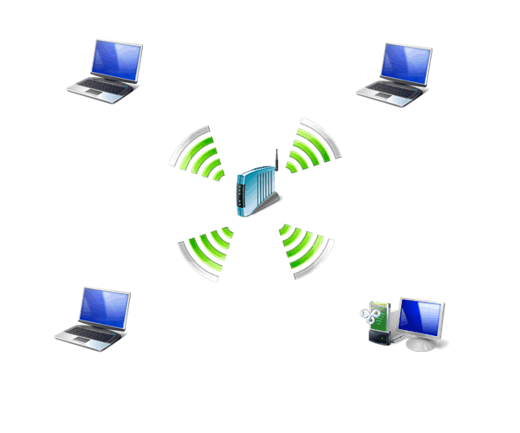
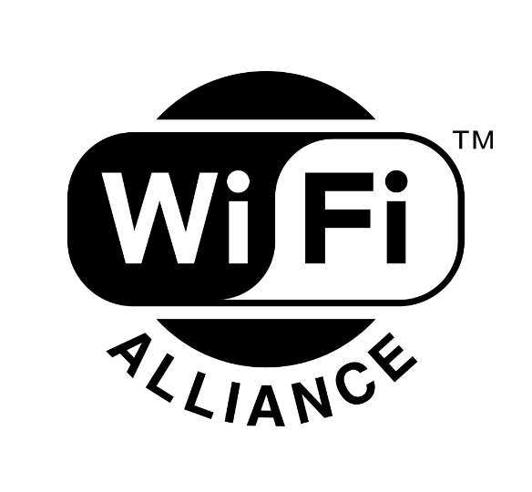
Local Area Network (LAN)
The concept of “integration”
LAN (Ethernet)
Token ring (obsolete)
Ethernet hub/switch
Wireless LAN (WLAN)
Wi-Fi

Slide 7
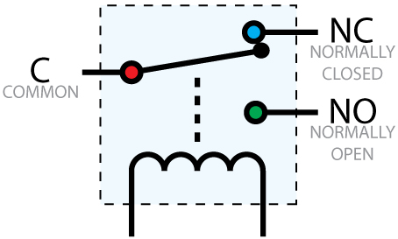
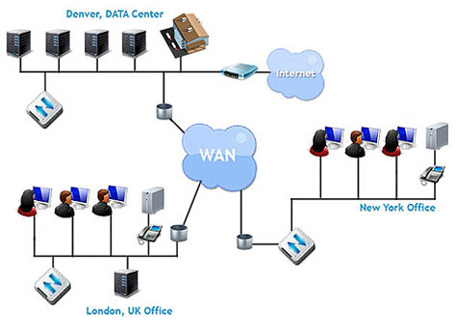
Wide Area Network (WAN)
Circuit Switching
Packet Switching
Frame Relay สับรางเหมือนรถไฟ
Asynchronous Transfer Mode (ATM) รถไฟยาวเท่ากันหมด
ถ้าเป็นแบบ synchronous ก็เป็น time division ซึ่งประสิทธิภาพด้อยกว่า
Relay ถ้ามีกระแสไฟฟ้าไหลผ่านขดลวด จะดึง COMMON ลงมาแตะกับ NO
Note:
Circuit Switching = customers pay for leased lines
Packet Switching = customers pay as they go (sharing)
Relay = avoid fully connected
Frame Relay = flow the frames through relays
no overheads, no error checks, fast
WAN providers design the structure of network and manage the relay switches.
ATM = fixed-length cells (frames)
easy for hardware implementation, fast switching
https://www.youtube.com/watch?v=0dU1am2u1Jw

Slide 8
Circuit Switching

Slide 9
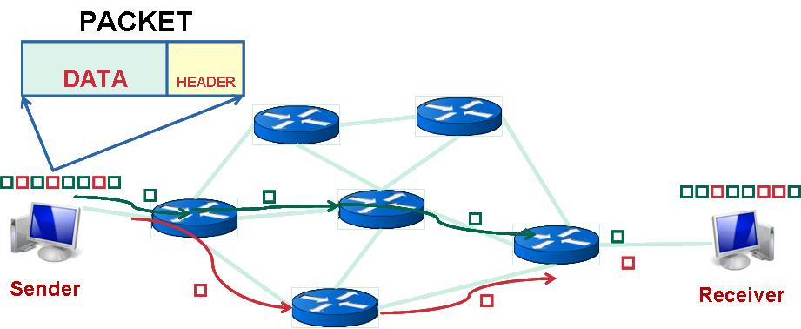
Packet Switching
Header ต้องมีข้อมูลอะไรบ้าง ปลายทาง, ลำดับที่, ฯลฯ
ไม่เรียงลำดับ

Slide 10
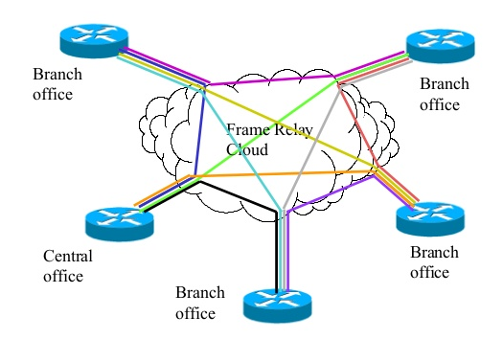
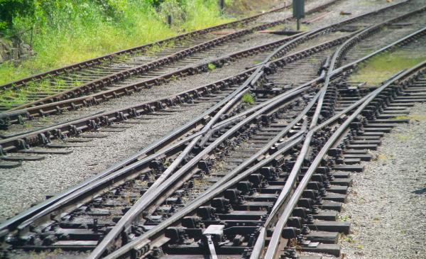
Frame Relay / ATM
Frame Relay เหมือนรถไฟความเร็วสูงที่ไม่มีคนขับ รถไฟก็คือ data packet เมื่อปล่อยลงไปใน frame relay network แล้ว มันจะวิ่งไปข้างหน้าเท่านั้น แต่ network นี้มีซอฟต์แวร์ที่ทำหน้าที่ควบคุมการสับรางให้รถไฟวิ่งไปถึงเป้าหมาย โดยไม่ชนกัน
Physical connection changes real-time (no prior setup)

Slide 11
Synchronous vs. Asynchronous
Frame relay ทำงานแบบ synchronous
รถไฟ = frame
ที่เวลา t = 1, 3, 5, … นาย ก มีสิทธิใช้รางรถไฟ
ที่เวลา t = 2, 4, 8, … นาย ข มีสิทธิใช้รางรถไฟ
การใช้ประโยชน์ (utilization) ไม่ดี
ATM ทำงานแบบ asynchronous !!!
รถไฟ = cell
ซอฟต์แวร์ที่ควบคุม network ต้องฉลาดมาก
รถไฟทุกขบวน ต้องยาวเท่ากัน
การใช้ประโยชน์ (utilization) ดี

Slide 12
ATM
ถ้ารถไฟทุกขบวน (data packet) มีความยาวเท่าๆ กัน จะควบคุมการสับรางได้ง่ายกว่า
Destination
ถ้ารถไฟสีแดงสั้น ให้รถไฟสีน้ำเงินไปข้างบน (ถึงเร็วกว่า) ถ้ารถไฟสีแดงยาว ให้รถไฟสีน้ำเงินไปข้างล่าง (เลี่ยงการชน)
Frame Relay เป็น high-speed network เพื่อให้ส่งข้อมูลได้เร็ว จะไม่มีการเปิดดู header ว่า packet ยาวเท่าไหร่
จะรู้แค่ว่าหัวขบวนรถไฟอยู่ตรงไหน ไม่รู้ว่ารถไฟยาวเท่าไหร่

Slide 13
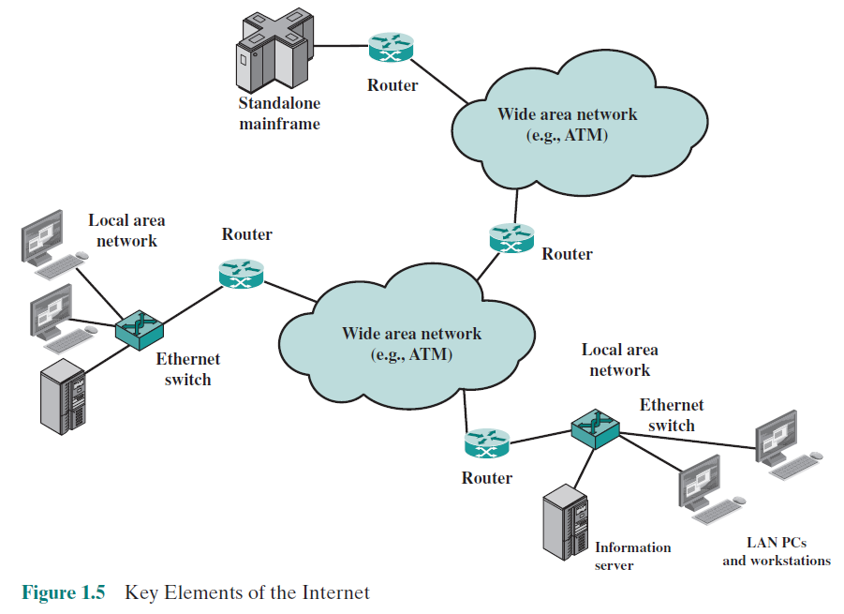
The Internet
Note:
A router can connect two or more networks.
Every host (end system) has a unique IP address, e.g. 161.200.126.13 is my PC.
A host can send data to another host anywhere on the Internet.
The data is split into IP datagrams / IP packets.

Slide 14
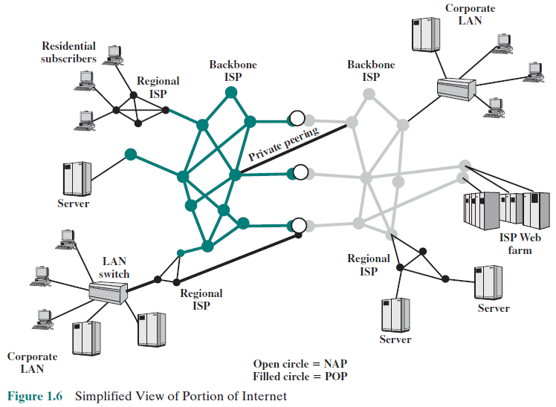
Internet Architecture

Slide 15
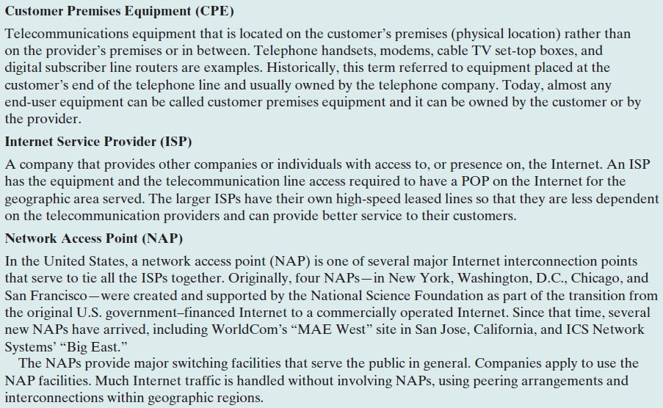

Slide 17
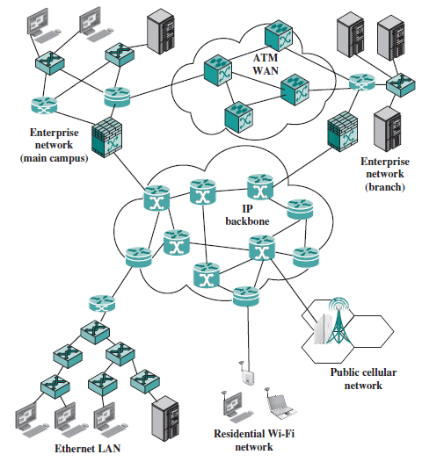
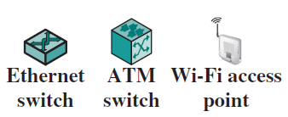
An Example Configuration

